Slide 1

СУ РЕСУРСТАРЫНЫҢ ЭКОЛОГИЯЛЫҚ ПРОБЛЕМАЛАРЫ

Slide 2
Бүгінгі сабақта:
жергілікті компонентті қосымша қамту негізінде су ресурстарының экологиялық проблемаларын талдауды және шешу жолдарын ұсынуды үйренесіздер.

Slide 3


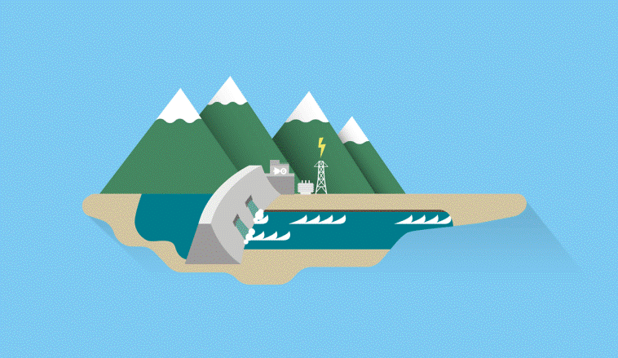
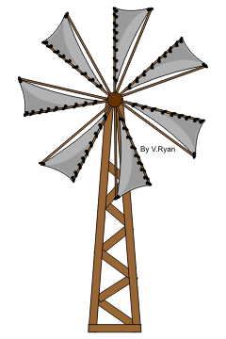
Мақсатқа жету үшін білуміз қажет
Қазақстандағы су тұтыну мен суды пайдаланудың жалпы жағдайы қандай деңгейде екенін?
Республикадағы суқоймаларының экологиялық мәселелері қандай?
Құрлық суларының экологиялық мәселелерін шешудің қандай жолдары бар?

Slide 4
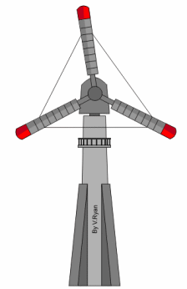

Су тұтыну мен суды пайдаланудың жалпы жағдайы
Қазақстан тұрғындарының 43%-ы ауылдық жерде тұрады.
Елімізде ауыл тұрғындарының тек 60%-ы ғана орталықтандырылған сумен жабдықтау жүйесін пайдалану мүмкіндігі бар. Қалғандары суды ұңғыма, бұлақ, өзен және тоған суларын немесе тасымалданатын суларды пайдаланады. Тұрғындардың 20%-ы сапасыз ауызсуды тұтынады.

Slide 5

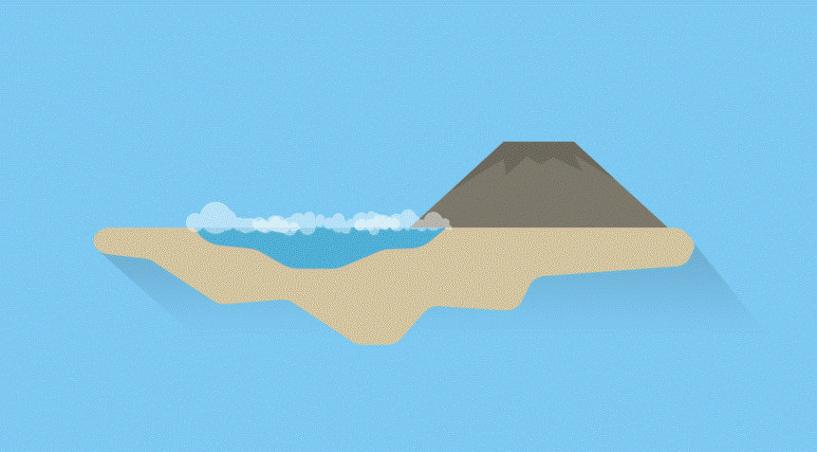
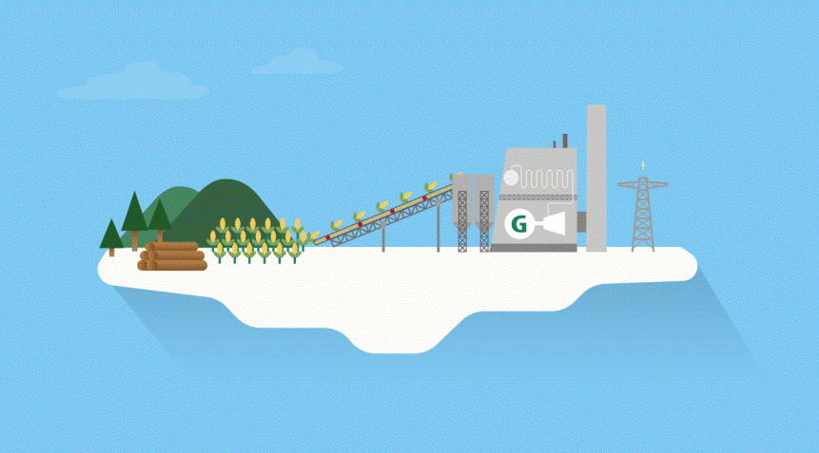
Су тұтыну мен суды пайдаланудың жалпы жағдайы
Экономика салалары 85% жерүсті суларымен қамтамасыз етіледі. Қазақстанда 6 сала 98,7% су қолданады:
Ауыл шаруашылығы
65%
Электр энергиясы мен газ өндіру
24%
Мемлекеттік басқару, сумен қамтамасыз ету қызметі
5,3%
Металлургия
3,2%
Кен өндіру саласы
1,2%

Slide 6
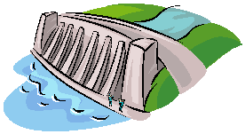

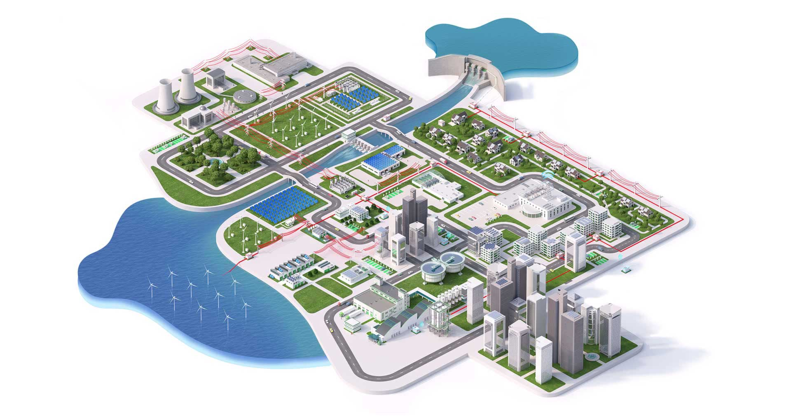
Тасымалдау кезінде су жоғалту процестері
Осы салалардың бастаудан алған суларының қандай да бір бөлігі тасымалдау кезінде жоғалады. Мысалы, Ертіс-Қарағанды каналы арқылы тасымалданатын су Орталық Қазақстанға қаншама шақырым жол басып өтеді.
Ауыл шаруашылығы
75,9%
Электр энергиясы мен газ өндіру
10,8%
Мемлекеттік басқару, сумен қамтамасыз ету қызметі
12,5%
Металлургия
0,7%
Кен өндіру саласы
0,7%

Slide 7
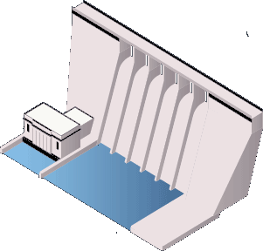
Су мәселесі
Суармалы егіншіліктің қарқынды және тиімсіз дамуы, ағын суды реттеу Іле, Сырдария, Есіл, Шу және т.б. ірілі-ұсақты өзендерде судың тапшылығына әкеліп соқтырды.
антропогендік факторлар
егіншілікте суды кеңінен пайдалану
өндірісте және тұтыну ретінде пайдалану
жасанды каналдар салу
мемлекеттер арасында келісімнің сақталмауы

Slide 8
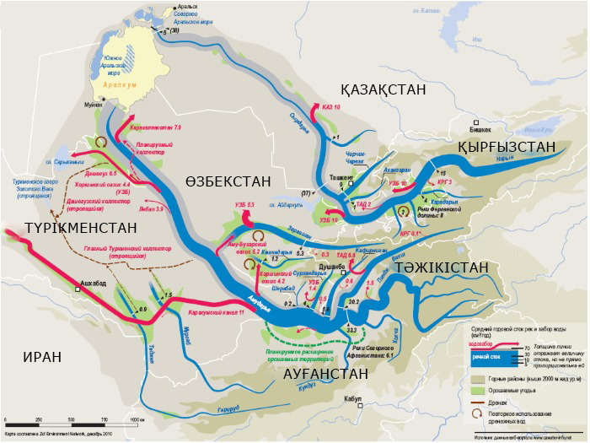




Трансшегаралық өзендерді дұрыс пайдаланылмауы
Қамбарата 1 СЭС
Қамбарата 2 СЭС
Тоқтағұл СЭС
Курпсай СЭС
Таш-Кумыр СЭС
Шамалдысай СЭС
Фархад СЭС
Чарвақ СЭС
Қайраққұм СЭС
Шардара СЭС

Slide 9
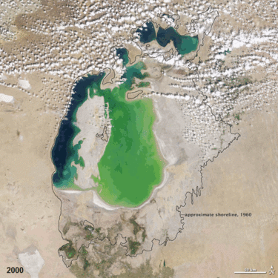
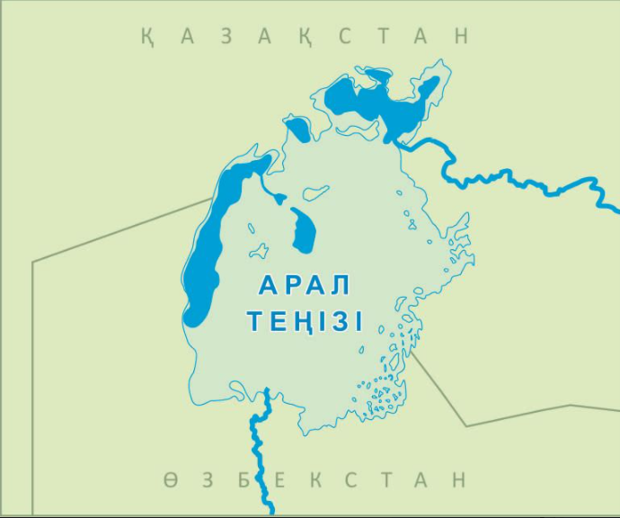


Арал теңізінің экологиясы
Арал теңізі тартылды. Шөлге айналу, топырақтың тұздануы, өсімдік және жануарлар әлемінің жұтаңдануы, климаттың өзгеруі жалғасуда, халық арасында науқасқа шалдығу күрт артты. Арал өңірінің экологиялық жағдайында экономиканы дамытудың дәстүрлі бағыттарын жүргізу мүмкін емес болып қалды және бірқатар әлеуметтік қиындықтар туындатты. 2018 жылы 8303 км²

Slide 10
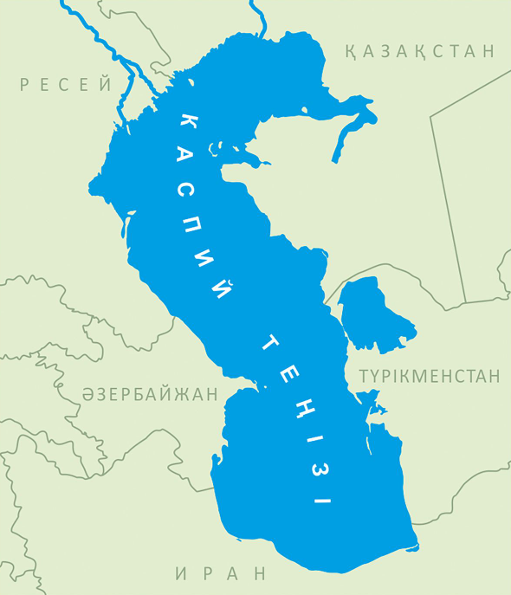





Каспий теңізінің экологиясы
Теңіз деңгейінің күрт өзгеруі бұрғылау ұңғымаларын, мұнай сақтайтын орындарды істен шығарды. Су мұнай өнімдерімен, ауыр металдар қосылыстарымен және органикалық қосылыстармен ластанды. Жайық, Еділ өзендерінің суымен бірге ағып, теңізге зиянды заттар да көптеп құйылады. Осының барлығының әсерінен көлдегі балық түрлерінің азаюы, каспий итбалығы мен көптеген құстардың көп мөлшерде қырылуы мүмкін.
Каспий теңізі деңгейінің көтерілуімен және теңіз жағалауындағы экожүйеге антропогендік іс-әрекеттермен айқындалады. Теңіз деңгейінің көтерілуі жағалау сызығының ұзаруына және су басқан жер ауданының артуына әкеледі. Су басу қаупіне көбінесе Каспийдің солтүстік және солтүстік-шығысындағы мұнай кен орындары душар болады.

Slide 11
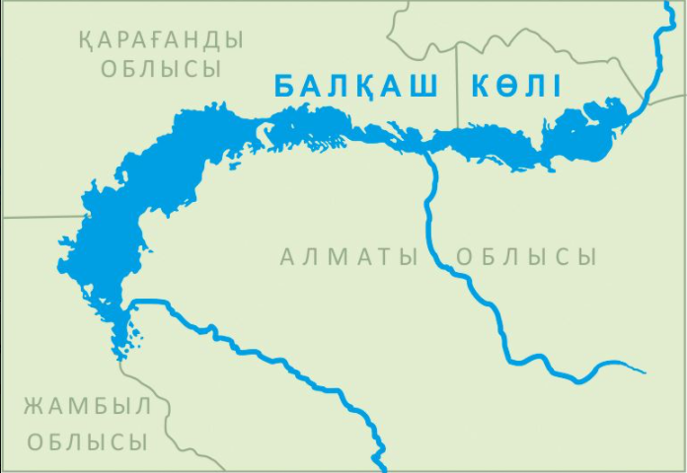
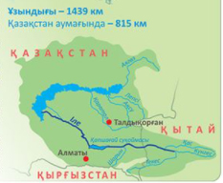
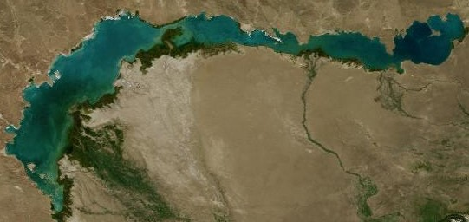
Балқаш көлінің экологиясы
Ұзындығы – 1439 км, Қазақстанда – 815 км.
Қытай аумағындағы Солтүстік Тянь-Шань тауларында, 3540 метр биіктікте, Күнгес және Текес өзендерінің қосылған жерінде бастау алады.
Іле өзенінің 1970 жылдан бастап Қапшағай суқоймасын толтыру үшін пайдаланыла бастауы көлдің таяздануына әкеліп соқтырды. Балқаш көлінің су деңгейі 2 метрге дейін төмендеді.
Балқаштың айналасындағы 16 көл жүйесінің тек 5-еуі ғана қалды. Шөлге айналу процесі бассейннің 1/3-іне жетті. Сортаң жерлер түзілуде.

Slide 12
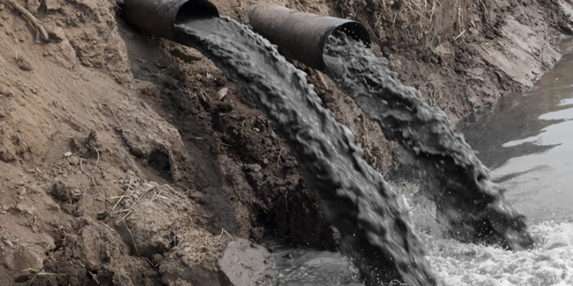
Балқаш көлінің ластануы мен сақтап қалу
Балқаш мыс қорыту комбинатының қалдықтарынан мырыш, мыс, қорғасын, фенол, фторидтердің ондаған тоннасы көлдің түбіне шөгеді.
Ауылшаруашылық жерлерін суландыру кезінде судың қайтымсыз ысырап болуы.
Қант қызылшасын өсіретін аудандарда суды кеңінен пайдалану нәтижесінде су шығынының өсуі байқалады.
Қапшағай бөгенінің деңгейі 10 метрге төмендетілді, сөйтіп, көлемі 2 есеге кеміді де, жер суғаруға алынатын су мөлшерінің өсуі тоқтатылды. Осы шаралар Балқаш көлінің деңгейін тұрақтандырғанмен, су сапасы жылдан-жылға нашарлады.

Slide 13
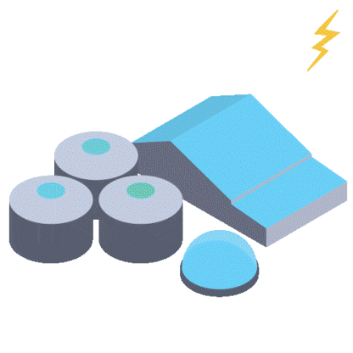
Қазақстан өзендерінің экологиялық жағдайы
Өзен жүйелерінен ең көп ластанған өзендерге Ертіс, Нұра, Сырдария жатады. Халықты ауызсумен жабдықтаудың негізгі көзі – жерасты сулары да ластануда. Қазақстанның басты су тармағы – Ертіс өзенінің бассейні экологиялық тұрғыдан айрықша нашар күйінде қалып отыр. Оның суы ауыр металдармен (мыс, мырыш, кадмий, қорғасын, мышьяк, т.б.) ластанған, олар өзенге сумен ағып келіп қосылады.
Ертіс Өскемен қорғасын-мырыш, Риддер қорғасын зауыттарының, Берёзов кенішінің, «Алтай полиметалл» компаниясының ағын сула-рымен ластанады. Ертіс суында қорғасын, мырыш, сынап, тағы басқа да ауыр металдардың шоғыры мөлшерден бірнеше есе асып кеткен.

Slide 14

Қазақстан су ресурстарының экологиялық жағдайы
Биологиялық ластаушылар
Химиялық ластаушылар
Физикалық ластаушылар
жануарлар
өсімдіктер
микроорганизмдер
бактериялар
ауыл шаруашылығының органикалық қалдықтары
улы заттар: жуғыш заттар
ауыр металдар: сынап, қорғасын, хром, мыс
су түбіндегі шөгінділерде улы химикаттардың шоғырлануы коммуналдық-тұрмыстық қалдықтар
жылулық әсер, пайдаланылған жылы сулардың төгілуі,
құрамында O₂ –нің азаюы, ластаушылардың улылығының артуы,
жарықтың жеткіліксіз болуы, көк жасыл балдырлардың көбеюі электромагниттік толқындар радиоактивті заттар

Slide 15
Тапсырма
Қазақстанның қай өзендерінде магнийдің шамадан тыс мөлшері байқалады?

Slide 16


Жауабы:
Жайық, Тобыл, Шу, Ақсу, Сырдария өзендерінің
су құрамында магнийдің үлесі жоғары.

Slide 17
Тапсырма
Сулы ортаның заманауи ластаушыларына не жатады?

Slide 18

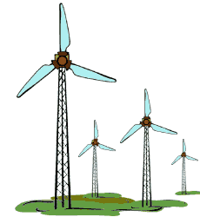
Жауабы:
Биологиялық, химиялық және физикалық ластаушылар.

Slide 19
Тапсырма
Тасымалдау кезінде су жоғалту процестері қай салада көп байқалады?

Slide 20
Жауабы:
Су тасымалдау кезінде су жоғалту процесі 75,9%
ауыл шаруашылығында байқалады.

Slide 21
Қорытынды
Жергілікті компонентті қосымша қамту негізінде су ресурстарының экологиялық проблемаларын талдауды және шешу жолдарын ұсынуды үйрендіңіз.

